Slide 1
Создание простого табличного отчета
Проектирование и администрирование баз данных. Лекция 3

Slide 2
Общее описание
Описание как использовать средство Конструктор отчетов в Visual Studio и SQL Server Data Tools (SSDT).
Создается отчет SQL Server Reporting Services (SSRS) с разбивкой на страницы.
Отчет содержит таблицу запросов, созданную на основе данных в базе данных.
Должны быть установлены следующие компоненты:
Microsoft Ядро СУБД SQL Server
SQL Server 2016 Reporting Services (SSRS) и более поздние версии.
База данных
SQL Server Data Tools для Visual Studio вместе с установленным расширением Reporting Services для обеспечения доступа к конструктору отчетов.

Slide 3
ЭТАПы проектирования отчета
ЭТАП 1. Создание проекта сервера отчетов (службы Reporting Services)
ЭТАП 2. Задание информации о соединении (службы Reporting Services)
ЭТАП 3. Определение набора данных для табличного отчета (службы Reporting Services)
ЭТАП 4. Добавление таблицы в отчет (службы Reporting Services)
ЭТАП 5. Форматирование отчета (Reporting Services)
ЭТАП 6. Добавление группирования и итогов (службы Reporting Services)

Slide 4
SQL Server Data Tools (SSDT)
SQL Server Data Tools (SSDT) это среда Microsoft Visual Studio для создания решений бизнес-аналитики. SSDT содержит среду разработки, (конструктор отчетов), в которой можно открывать, изменять, просматривать, сохранять и развертывать определения отчетов Службы Reporting Services с разбивкой на страницы, общие источники данных, общие наборы данных и элементы отчетов.

Slide 5
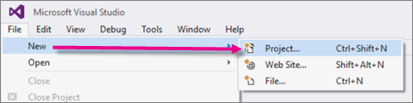
Создание проекта сервера отчетов
В меню Файл выберите пункт Создать > Проект

Slide 6
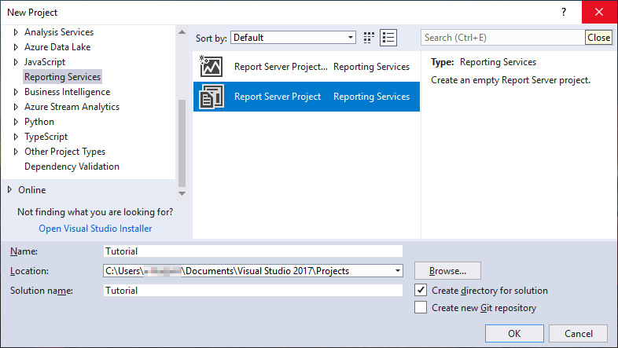
Создание проекта сервера отчетов
В крайнем левом столбце в разделе Установленные выберите Службы Reporting Services. В некоторых случаях этот пункт может оказаться в группе Бизнес-аналитика.

Slide 7
Важно
Если вы работаете в Visual Studio и не видите служб Reporting Services в левом столбце, добавьте конструктор отчетов, установив рабочую нагрузку SSDT. Из меню Средства выберите Получить средства и компоненты... , а затем в отображаемых рабочих нагрузках выберите SQL Server Data Tools.
Если вы не видите объекты служб Reporting Services в центральном столбце, добавьте расширения служб Reporting Services.
Откройте меню Средства и выберите Расширения и обновления > В сети. В центральном столбце выберите Проекты Microsoft Reporting Services > Скачать из отображаемого списка расширений.

Slide 8
Выберите значок Проект сервера отчетов в центральном столбце диалогового окна Новый проект.
В текстовом поле Имя введите имя проекта "Tutorial" (Обучение). По умолчанию текстовое поле Расположение отображает путь к папке Documents\Visual Studio 20xx\Projects". Конструктор отчетов создаст в этой папке вложенную папку Tutorial и разместит в ней проект Tutorial. Если этот проект не принадлежит решению VS, то VS дополнительно создаст файл решения (.sln).
Чтобы создать проект, щелкните ОК. Проект Tutorial отобразится в области обозревателя решений справа.

Slide 9
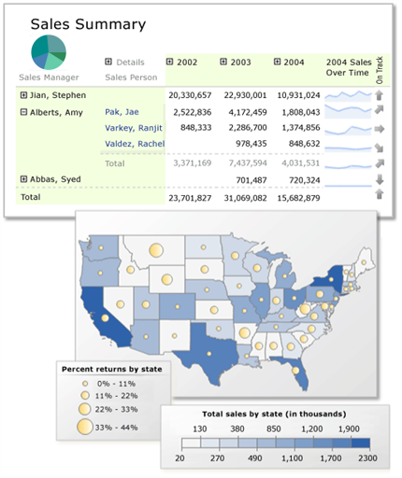
Пример

Slide 10
Этапы обработки отчета
При создании отчета пользователь определяет файл определения отчета (RDL-файл) в формате XML. Этот файл содержит все сведения, необходимые для совмещения данных отчета и макета отчета обработчиком отчетов. При просмотре отчета он проходит несколько стадий:
Компиляция. Вычисление выражений в определении отчета и сохранение скомпилированного промежуточного формата во внутреннем представлении на сервере отчетов.
Обработка. Выполнение запросов к набору данных и совмещение промежуточного формата с данными и макетом.
Подготовка. Отправка обработанного отчета модулю подготовки отчетов для определения объемов сведений, размещаемых на каждой из страниц, затем создание отчета, разбитого на страницы.
Экспорт (необязательный этап). Экспорт отчета в другом формате файла.

Slide 11
Отчеты с разбивкой на страницы
Определить назначение отчета. Определить цель, с которой читатели используют отчет. Хорошо спроектированный отчет передает сведения, которые помогают читателям достичь понимания и принять решение. Дизайнерские решения, принимаемые на этом этапе, влияют на выбор параметров отчета, макет отчета и его внешний вид.
Выбрать тип запроса. Определить, следует ли использовать обобщенный запрос, запрос общего набора данных или запрос набора данных, характерного для конкретного набора отчетов. Сочетанием общего набора данных и обобщенного запроса легко управлять в целях применения во многих отчетах, однако дизайнер отчета по мере необходимости должен фильтровать данные для своего конкретного набора отчетов.

Slide 12
Отчеты с разбивкой на страницы
Создать план для представления связанных данных. Необходимо учитывать удобство читателей отчета. Например, в сводных отчетах при просмотре больших объемов информации бывает полезна возможность изучения более подробных данных посредством детализации.
Настроить разрешения. Составить план предоставления соответствующего уровня разрешений. Одной из часто используемых стратегий является создание структуры папок на сервере отчетов и предоставление доступа к отчетам и связанным с отчетами элементам на основе ролей и параметров безопасности папок.
Выбрать среду создания отчета. Разные средства разработки отчетов имеют различные возможности.
Просмотреть решение отчета. Проверить правильность взаимодействия в наборе отчетов.
Определить, какие из компонентов могут быть использованы повторно. Определить, можно ли открыть для повторного использования источники данных или запросы к наборам данных. Если это возможно, следует создать общие источники данных и наборы данных на сервере отчетов.

Slide 13
Для каждого из отчетов необходимо сделать следующее:
  Определить источники данных. Определить источники данных отчета, по одному для каждого источника данных.
  Выбрать, какие данные будут использованы из каждого источника. Для каждого источника данных следует определить наборы данных отчета. В каждый набор данных входит запрос, указывающий, какие данные следует использовать. Если используются параметры отчетов, определите набор данных, чтобы заполнить список доступных значений для каждого параметра.
  Выбрать визуализацию данных. Для каждого набора данных необходимо выбрать область данных, которая будет использована для отображения данных. В списке можно выбрать таблицы, диаграммы, датчики и карты.

Slide 14
Для каждого из отчетов необходимо сделать следующее:
  Настроить данные и макет. Разработка макета отчета. В определение отчета входят текст отчета, источники данных, наборы данных, области данных, текстовые поля, линии и изображения. Прямоугольники используются в макете как контейнеры, а также как визуальные элементы. Необходимо настроить каждую область данных, написав выражения для управления фильтрацией, группированием, сортировкой, форматированием и отображением данных. Добавить имена отчетов, расположения и другие сведения для идентификации, помогающие управлять десятками и сотнями отчетов. Добавить визуальные элементы и контейнеры для организации элементов макета на странице.

Slide 15
Для каждого из отчетов необходимо сделать следующее:
Настроить интерактивные функции. Добавить интерактивные функции для читателей отчетов. Например кнопки сортировки или элементы переключения для просмотра запросов.
Просмотр проекта и завершение цикла его создания. Просмотрите отчет. Опубликовать предварительную версию, чтобы получить отзывы от читателей. Завершить цикл создания проекта.

Slide 16
Управление отчетами
Источники данных. Внедренные и общие источники данных управляются независимо от определения отчета.
Наборы данных. Общие наборы данных управляются независимо от определения отчета.
Параметры. Параметры управляются независимо от определения отчета. После изменения параметров на сервере отчетов клиенты создания отчетов не смогут при публикации переопределять изменения, выполненные на сервере.

Slide 17
Ресурсы. Изображения и пространственные данные в файлах фигур ESRI — это ресурсы, которые могут публиковаться и управляться независимо от определения отчета.
Кэш отчетов. Запланировав построение крупных отчетов на нерабочие часы, можно снизить нагрузку на сервер отчетов в течение рабочего дня.
Моментальные снимки. Используйте моментальные снимки отчетов для получения согласованных результатов несколькими пользователями, работающими с идентичными наборами данных. Для быстро изменяющихся данных отчеты по требованию могут каждую минуту выдавать различные результаты. Моментальный снимок отчета, напротив, позволяет сопоставить данные различных отчетов и средств аналитики, действительные на один и тот же момент времени.
Журнал отчета. При создании серии моментальных снимков отчета можно построить журнал отчета, показывающий, каким образом данные изменяются во времени.

